Slide 1
Тема 8. Роль клініко-лабораторних
досліджень в реабілітології
Онуфриенко Оксана

Slide 2
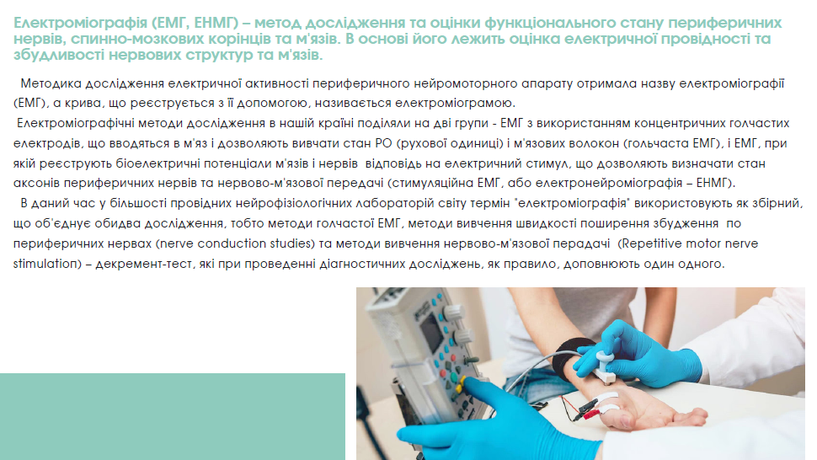

Slide 3
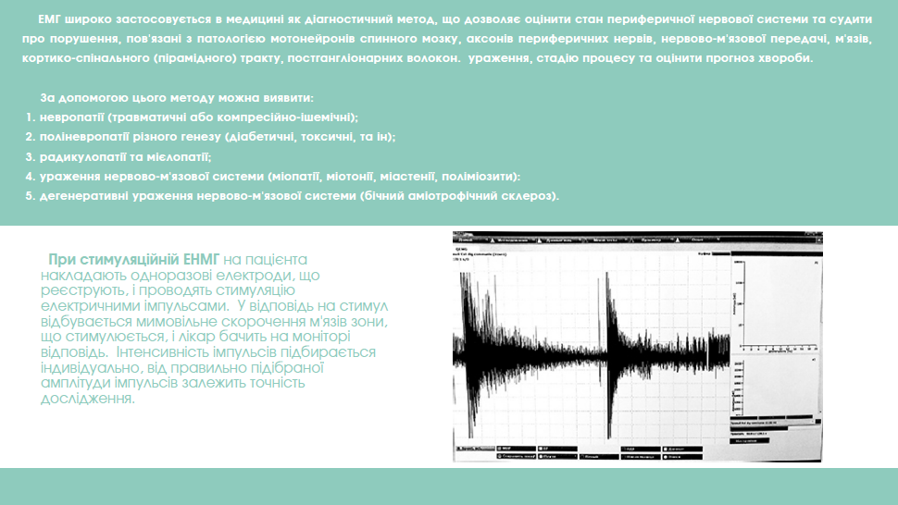

Slide 4
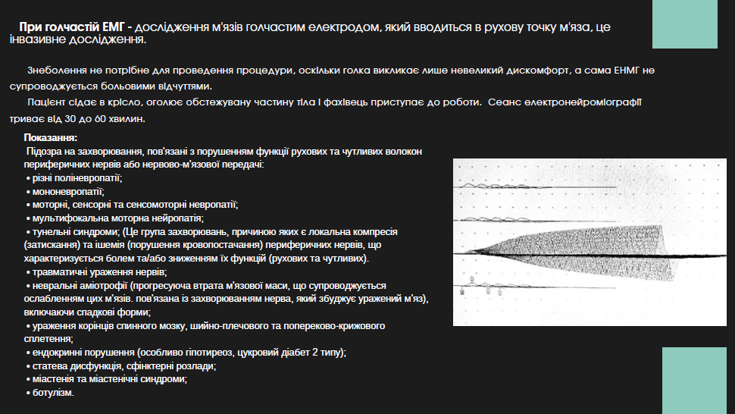

Slide 5
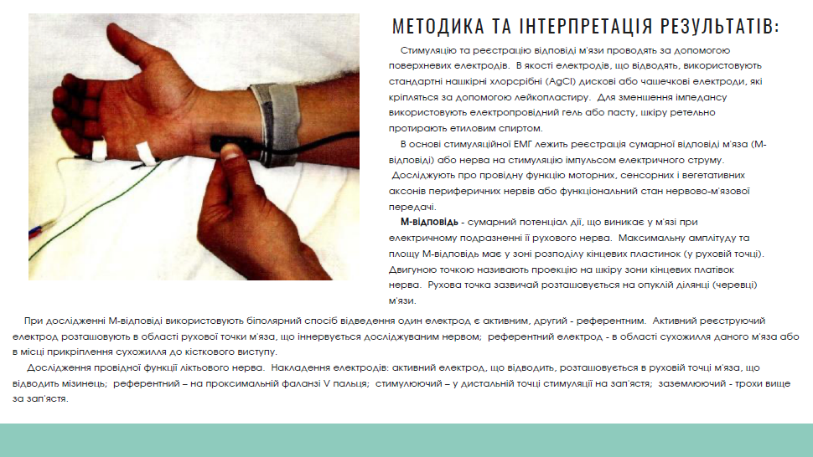

Slide 6
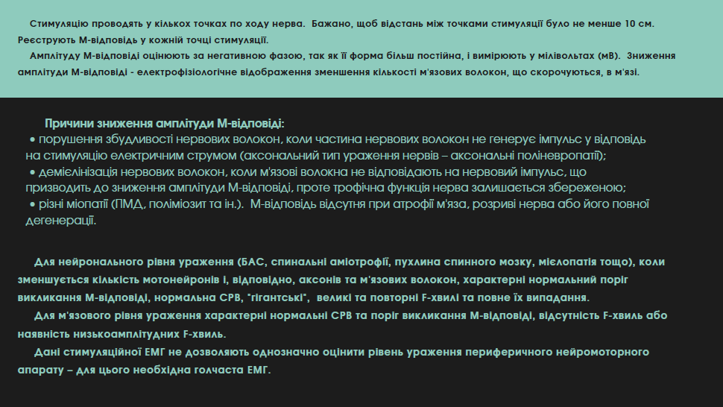

Slide 7
Дякую за увагу!

